Slide 1
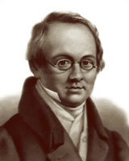
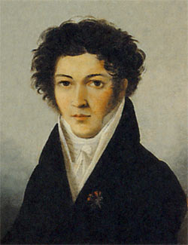
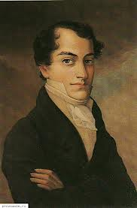
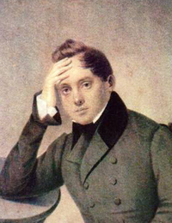
Урок литературы в 9 классе
Русские поэты I половины
XIX века
К.Н. Батюшков
А.А. Дельвиг
Е.А. Баратынский
К.Ф. Рылеев

Slide 2
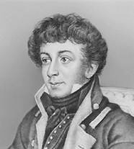
Константин Николаевич Батюшков
Что за чудотворец этот
Батюшков.
А. С. Пушкин.
(1787 – 1855)

Slide 3


Slide 4
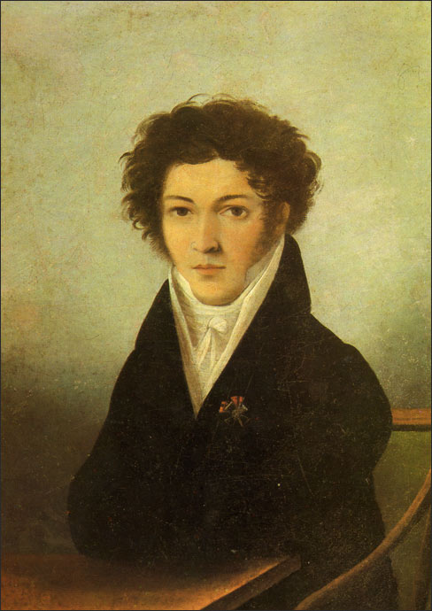
Батюшков родился 18 (29) мая 1787 года в Вологде. Он воспитывался в частных пансионах Петербурга, откуда вынес хорошее знание иностранных языков, в особенности французского. По выходе из пансиона в 1803 г. Батюшков поступил на службу в Министерство народного просвещения. В 1807 г. он ополченцем принимает участие в войне с наполеоновской Францией и получает тяжелое ранение. Отечественная война 1812 г. вызвала в нем прилив патриотических чувств. В письме к одному из своих друзей Батюшков сообщал: «Я решился, и твёрдо решился, отправиться в армию, куда и долг призывает, и рассудок , и сердце…»

Slide 5

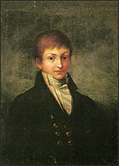
Творческий путь Батюшкова отчетливо делится на два периода, рубежом между ними является 1812 год. Самое раннее из дошедших до нас стихотворений Батюшкова – «Мечта», относится примерно к 1802 или 1803 году. В этом стихотворении мечта признается основным источником поэтического вдохновения: «Мечтанье есть душа поэтов и стихов».
В первые десять лет своей поэтической деятельности Батюшков воспевает житейские радости, счастье дружбы и счастье разделенной любви.

Slide 6
Поэзия Батюшкова всегда окрашивается в романтические, мечтательные тона. В стихах Батюшков воспевает быстротечные наслаждения, любовные забавы, свободу и безмятежность.
Мой гений
О, память сердца! Ты сильней
Рассудка памяти печальной
И часто сладостью своей
Меня в стране пленяешь дальной.
Я помню голос милых слов,
Я помню очи голубые,
Я помню локоны златые
Небрежно вьющихся власов.
Моей пастушки несравненной
Я помню весь наряд простой,
И образ милый, незабвенный
Повсюду странствует со мной.
Хранитель гений мой – любовью
В утеху дан разлуке он:
Засну ль? Приникнет к изголовью
И усладит печальный сон.

Slide 7
Новые темы и мотивы появляются в лирике Батюшкова военных и послевоенных лет. Картины заграничных походов запечатлены в таких стихотворениях, как «Переход русских войск через Неман 1 января 1813 года» и «Переход через Рейн. 1814». В пору всеобщего народного бедствия поэзия не может воспевать радости жизни, её назначение в ином – сказать об этих бедствиях и страданиях. Поэт не может оставаться в стороне от событий, влияющих на судьбу страны. Свои патриотические чувства он выразил в послании «К Дашкову» (1813), в котором заявил об отказе от прежней тематики своего творчества до тех пор
...пока на поле чести
За древний град моих отцов
Не понесу я в жертву мести
И жизнь, и к родине любовь.
«К Дашкову»
Мой друг! Я видел море зла
И неба мстительного кары;
Врагов неистовых дела,
Войну и гибельны пожары.
Я видел сонмы богачей,
Бегущих в рубищах издранных.
Я видел бледных матерей,
Из милой родины изгнанных!
Таким образом, Батюшков становится поэтом-«фронтовиком». Его современников поражала точность изображения войны, дух эпохи, мироощущение русского солдата.

Slide 8
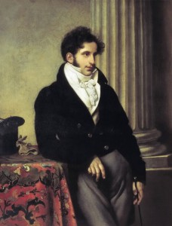
В 1814–1817 гг. к Батюшкову приходит литературный успех и слава «первого поэта» России. Но он пишет все меньше и меньше, и пишет совсем не то, чего от него ожидают. Он отказывается от сатир и эпиграмм. В его творчестве появляются философские и религиозные размышления («К другу», «Надежда»), мотивы трагической любви («Разлука», «Пробуждение», «Элегия») и вечного разлада художника-творца с действительностью («Гезиод и Омир, соперники», «Умирающий Тасс»).

Slide 9
Скажи, мудрец младой, что прочно на земле?
Где постоянно жизни счастье?...
Так всё здесь суетно в обители сует!
Приязнь и дружество непрочно!
Но где, скажи, мой друг, прямой сияет свет?
Что вечно чисто, непорочно?...
Так ум мой посреди сомнений погибал.
Все в жизни прелести сокрылись:
Мой гений в горести светильник погашал,
И музы светлые сокрылись…
Ко гробу путь мой весь как солнцем озарен:
Ногой надёжною ступаю
И, с ризы странника свергая прах и тлен,
В мир лучший духом возлетаю.
« К другу»
Земной мир не сулит счастья, в нём гибнет всё прекрасное: любовь, дружба…

Slide 10

В 1817 году вышел сборник Батюшкова «Опыты в стихах и прозе», имевший большой успех у читателя. В первом, прозаическом томе были собраны очерки, переводы, морально-философские статьи, литературно-теоретические рассуждения, исследования о писателях прошлого, первый в русской литературе искусствоведческий очерк. Во втором томе были объединены стихи, сгруппированные по жанровому признаку.

Slide 11
Батюшков, поэт неповторимого дарования, создал свой художественный мир, в центре которого образ АВТОРА с его романтической мечтой и устремленностью к идеалу («Мечта в мире золотит И от печали злыя Мечта нам щит») и реальным миром земных радостей («Я умею наслаждаться, Как ребенок всем играть, И счастлив»), с миром светлых чувств («Только дружба обещает Мне бессмертия венок») и душевной скорби («Печальна опытность открыла Пустыню новую для глаз»).

Slide 12
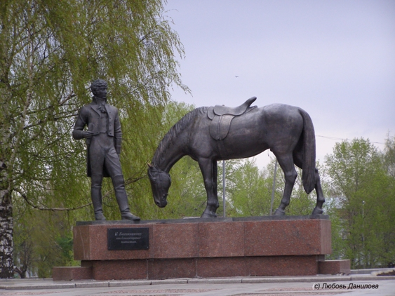
С Батюшковым в русскую поэзию вошел стиль «гармонической точности». Много работает поэт над фонетическим благозвучием русской речи, придает поэтическому языку плавность, мягкость и мелодичность. Батюшков искал созвучий в самой природе родного языка. Именно это достоинство побудило Пушкина отметить: «Что за чудотворец этот Батюшков!»

Slide 13
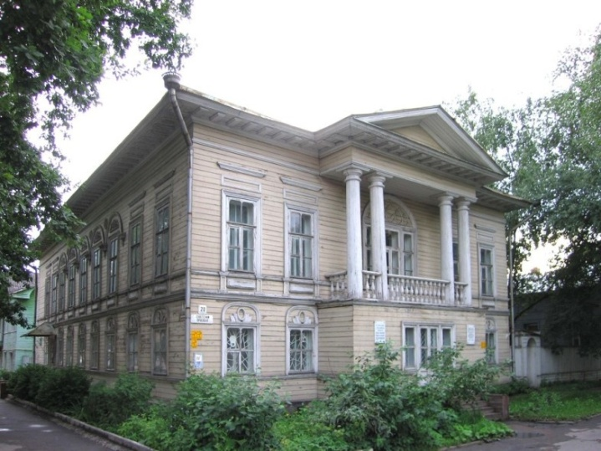
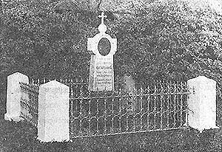
В 1819 г. Батюшков выехал в Италию, к новому месту службы. Но наследственная склонность к душевному заболеванию, служебные неприятности и внутреннее чувство «раздвоенности» привели к тяжелым последствиям: в 1821 году Батюшков начал ощущать признаки мании преследования, ставшей неизлечимой болезнью. Несмотря на заботу друзей, на лечение в лучших клиниках, вернуться к нормальной жизни Батюшкову не удалось. Эта болезнь длилась 33 года. Последние годы он прожил у родственников в Вологде и умер от тифозной горячки.

Slide 14
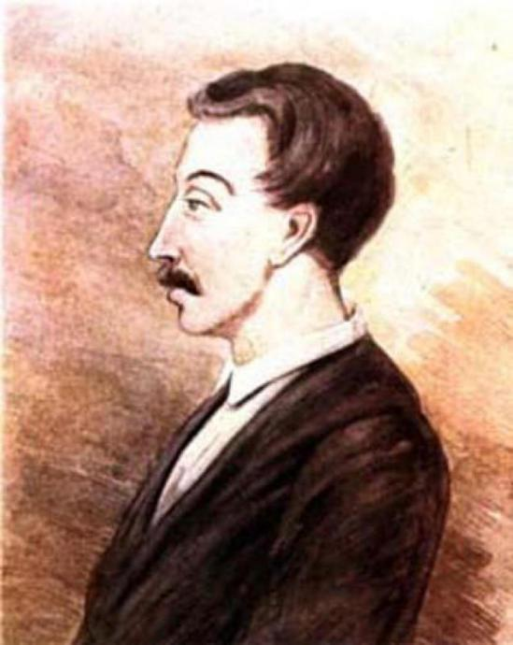
Кюхельбекер Вильгельм Карлович (1797 — 1846)
«Мой брат родной по музе, по судьбам», - писал А. С. Пушкин о В. К. Кюхельбекере.

Slide 15
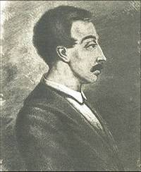
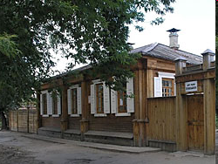
Родился 10 июля (21 по новому стилю) в Петербурге в дворянской семье обрусевших немцев. Детство провел в Эстонии, где семья поселилась после отставки отца.
В 1808 был отдан в частный пансион, а через три года поступил в Царскосельский лицей, где его друзьями стали Пушкин и Дельвиг.
Лицейской жизни милый брат…
Да сохранит тебя твой добрый гений
Под бурями и в тишине.
А.С. Пушкин
Дом В. Кюхельбекера в г.

Slide 16
По окончании Лицея в 1817 году зачислен вместе с А.С.Пушкиным в Коллегию иностранных дел. С 1817 по 1820 год преподавал русский и латинский языки в Благородном пансионе при Главном Педагогическом институте, где среди его учеников были Михаил Глинка и младший брат А.С.Пушкина, Лев. 9 августа 1820 года вышел в отставку. 8 сентября выехал за границу в должности секретаря обер-камергера А. Л. Нарышкина. Побывал в Германии и Южной Франции. В марте 1821 года приехал в Париж, где читал публичные лекции о славянском языке и русской литературе в антимонархическом обществе «Атеней». Лекции были прекращены из-за их «вольнолюбия» по требованию русского посольства. Кюхельбекер вернулся в Россию.
С конца 1821 года до мая 1822 годах служил чиновником особых поручений при генерале Ермолове на Кавказе, где сошёлся с Грибоедовым.
После дуэли вышел в отставку и вернулся в Россию.

Slide 17
С 1817 года член тайной преддекабристской организации «Священная артель». За две недели до восстания 14 декабря 1825 г. был введён Рылеевым в Северное общество. Был на Сенатской площади с восставшими, покушался на брата царя (великого князя Михаила Павловича). После поражения восставших предпринял побег за границу, но был опознан и арестован 19 января 1826 года в Варшаве.
25 января доставлен в Санкт-Петербург в кандалах. Помещен в Петропавловскую крепость 26 января 1826 года.
Осужден по I разряду 10 июля 1826 года. Приговорён к каторжным работам сроком на 20 лет. 27 июля 1826 года переведён в Кексгольмскую крепость.
22 августа 1826 года срок каторги был сокращён до 15 лет. 30 апреля 1827 года переведён в Шлиссельбургскую крепость. 12 октября 1827 года по указу царя вместо Сибири отправлен в арестантские роты при Динабургской крепости (ныне в Даугавпилсе, Латвия). 15 апреля 1831 года Кюхельбекер был отправлен в Ревель через Ригу. Из Ревеля 7 октября 1831 года отправлен в Свеаборг.

Slide 18
Последние 5 лет тюремного заключения жил в Баргузине, вёл большое сельское хозяйство вместе с младшим братом. Открыл бесплатную школу. Так же, продолжал заниматься литературной деятельностью: писал стихотворения, поэмы, элегии, критические статьи, переводил с европейских и древних языков, завершил «Дневник», этнографический очерк «Жители Забайкалья и Закаменья», поэму «Юрий и Ксения», историческую драму «Падение дома Шуйского», роман «Последний Колонна» и другие. В письме Пушкину сообщил интересные наблюдения о тунгусах.
По собственной просьбе был переведён в Акшинскую крепость, а затем в Курган. Там он потерял зрение, и ему разрешили выехать в Тобольск на лечение. Вильгельм Кюхельбекер умер в Тобольске, от чахотки. Похоронен на Завальном кладбище.

Slide 19
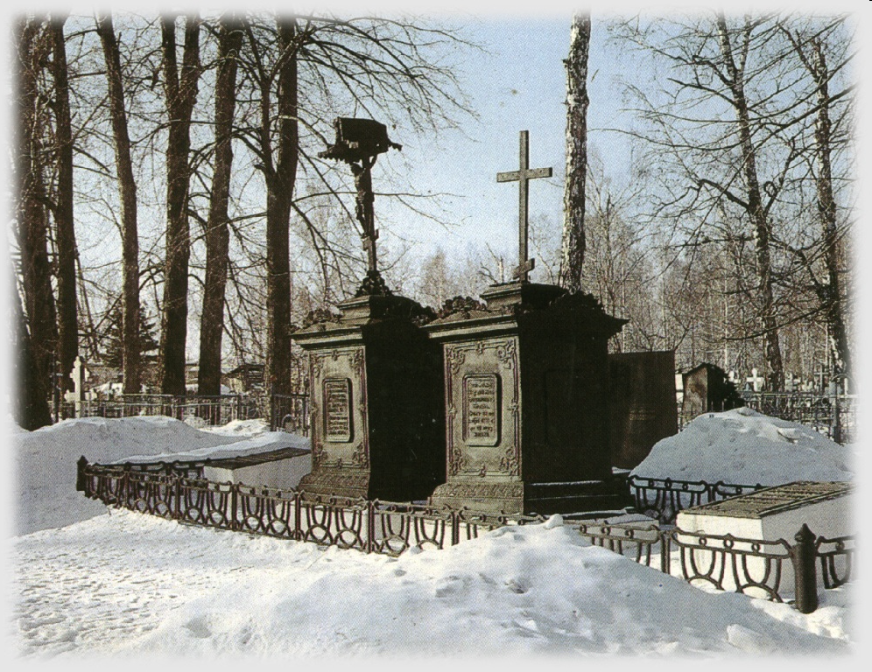
В ссылке Кюхельбекер женился на дочери почтмейстера Артемова, неграмотной женщине, которую учил и воспитывал. Вместе с семьей перебирался из одного сибирского местечка в другое и, наконец, уже больной туберкулезом и слепой, поселился в Тобольске. Из письма вдовы поэта: «Он умер в Тобольске в 11 часов пополуночи 11 августа 1846 г., и при смерти его были доктор и госпожа Фонвизина. Он почти до самой смерти был в движении, а за день до смерти ходил по комнате и рассуждал ещё о том, что, несмотря на дурную погоду, он чувствует себя как-то особенно хорошо».
Умер Кюхельбекер 11 августа (23 по новому стилю) 1846 г. в Тобольске.
Тобольск. Завальное кладбище.
Могилы декабристов
С.М. Семенова, А.М. Муравьева, В.К. Кюхельбекера, Ф.М. Башмакова

Slide 20
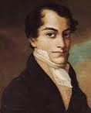
Кондратий Федорович
Рылеев
1795 — 1826

Slide 21


Родился 18 сентября в имении Батово Петербургской губернии в семье армейского офицера, небогатого помещика.
Получил образование в Кадетском корпусе (1801 — 1814) в Петербурге, выпущен прапорщиком в артиллерию и направлен в армию, находившуюся в заграничном походе. Пребывание в Германии, в Швейцарии и особенно во Франции не прошло бесследно для молодого офицера. «Грандиозный пример обаяния Наполеона на массы внушил ему мысль, что и его личность сможет влиять так же сильно на окружающих; он видел разницу между просвещенным западом и своей бедной родиной; он привык задумываться об историческом ходе развития общества, и в нем, еще незаметно для него самого, начинало прозябать революционное семя.»

Slide 22
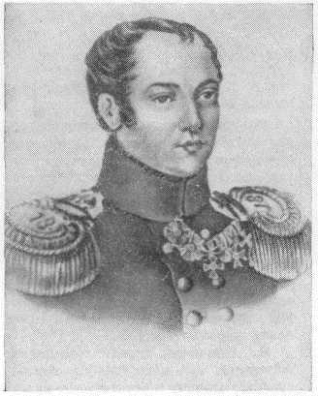
1820 год для Рылеева, к этому времени уже вышедшего в отставку, знаменуется женитьбой на Наталье Михайловне Тевяшевой и переездом в Санкт-Петербург.
Литературный мир, широко раскрывшийся перед Рылеевым в Санкт-Петербурге, подвиг его на написание собственных патриотических стихов и поэм («Думы», «Войнаровский»), многие из которых высмеивали правителей и высокопоставленных чиновников.

Slide 23
С 1823 года являясь членом Северного общества. Рылеев много вложил в это общество, сформировал его дух и настрой, также сообщил ему некоторую демократичность в отношении купцов и мещан, и, кроме того, предоставлял свою квартиру для собраний. Рылеев много вложил в это общество, сформировал его дух и настрой, также сообщил ему некоторую демократичность в отношении купцов и мещан, и, кроме того, предоставлял свою квартиру для собраний. Восстание 14 декабря было жестоко подавлено властями; многие, в том числе и Рылеев, все-таки присутствовавший в тот день на Сенатской площади, были лишены свободы и заключены в казематы. Кондратий Федорович был заключен в Алексеевском равелине. Император, обративший при допросе внимание на благородный и отважный характер заключенного, разрешил ему вести переписку с женой Натальей. Но, несмотря на свой характер и репутацию Рылеев был осужден как один из самых ярых и активных декабристов, вдохновлявший восставших на поднятие мятежа и даже убийство императора.
В числе пяти главных зачинщиков восстания, Кондартий Федорович Рылеев был казнен через повешение 12 июля 1826 года на Кронверкской куртине.

Slide 24
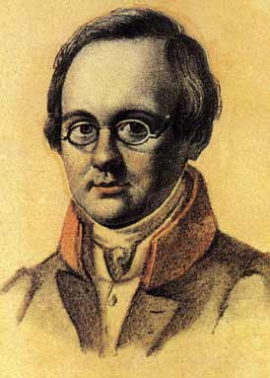
Антон Антонович Дельвиг
О Дельвиг мой: твой голос пробудил
Сердечный жар, так долго усыплённый,
И бодро я судьбу благословил.
А.С.Пушкин
(1798 - 1831)

Slide 25
Родился Антон Антонович Дельвиг 6 августа 1798 года в Москве. Он происходил по отцу из старинного, но сильно обедневшего рода прибалтийских баронов. К концу XVIII века семья Дельвигов настолько обрусела, что сам поэт даже не знал немецкого языка.
Учился Дельвиг сперва в частном пансионе, а с 1811 года - в Царскосельском лицее, где ближайшими его товарищами были Пушкин и Кюхельбекер. Учился он очень плохо, и его несколько нарочитая лень служила в кругу лицеистов вечным предметом добродушных шуток и дружеских эпиграмм.
При всём том юный Дельвиг был очень начитан в русской литературе, рано проявил свои поэтические способности, уже в 1814 году (одновременно с Пушкиным) выступил в печати и сразу же твёрдо выбрал для себя путь литературной деятельности. Он, правда, служил после окончания Лицея в различных министерствах и в Публичной библиотеке, но служба всегда оставалась для него не главным и, по существу, посторонним делом. Пушкин в 1825 году посвятил Дельвигу вдохновенные строфы (в стихотворении «19 октября»), в которых вспоминал об их первых шагах в литературе.

Slide 26
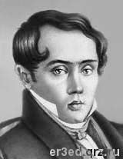
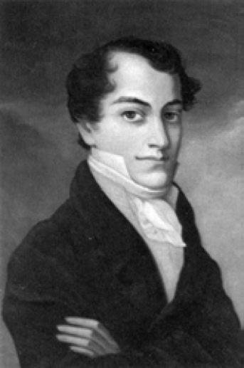
Молодой Дельвиг посещал кружки, из которых вышли будущие декабристы, и сам в известной мере разделял их свободолюбивые настроения. Но от активного участия в общественно-политической борьбе он уклонялся и остался в стороне от освободительного движения декабристской эпохи. Он дружил и с Рылеевым и с Александром Бестужевым, но гораздо ближе был ему, например, далёкий от политики Баратынский, с которым его тесно связывали общие литературные интересы.
Баратынский
Рылеев

Slide 27
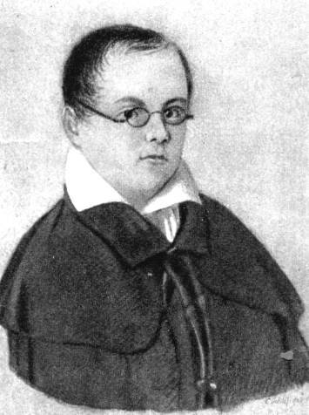
После 14 декабря Дельвиг целиком и безраздельно предался творчеству. В 1829 году вышел сборник его стихотворений, в котором уже полностью определилась его поэтическая манера. Наибольшего творческого успеха он достиг в элегиях, в идиллиях, написанных в духе античной классики и воссоздающих формы древнегреческого стиха, а также в романсах и «русских песнях», многие из которых, положенные на музыку, завоевали большую популярность и удержались в народном песенном обиходе. До сих пор широко известны песни Дельвига «Не осенний мелкий дождичек...» и «Соловей мой, соловей...»

Slide 28

Дельвиг всегда выступал рука об руку с Пушкиным и в 20-е годы был его верным соратником в борьбе с кликой продажных, реакционных литераторов (Булгарин, Греч и др.).
С 1824 года Дельвиг ежегодно издавал альманахи «Северные цветы», к участию в которых он привлёк всех лучших поэтов.
В 1830 году Дельвиг стал редактором «Литературной газеты», служившей боевым органом писателей пушкинской группы. Газета боролась с представителями реакционной литературы за высокое назначение литературы и чистоту литературных нравов.

Slide 29
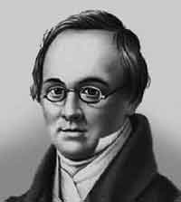
Когда в газете был напечатан перевод стихотворения, посвящённого революции 1830 года во Франции, Дельвигу пришлось выдержать оскорбительное для него объяснение с начальником полиции графом Бенкендорфом, который угрожал ему (а также Пушкину и Вяземскому) ссылкой в Сибирь.
«Литературную газету» запретили. Эти события сильно подействовали на Дельвига и даже, как полагали некоторые современники, сыграли роковую роль в его безвременной и скоропостижной смерти, наступившей 14 января 1831 года.
Смерть Дельвига была воспринята его многочисленными друзьями как очень тяжёлая утрата. Особенно глубоко переживал её Пушкин.

Slide 30
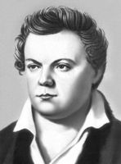
Языков Николай Михайлович
(1803 – 1846)

Slide 31
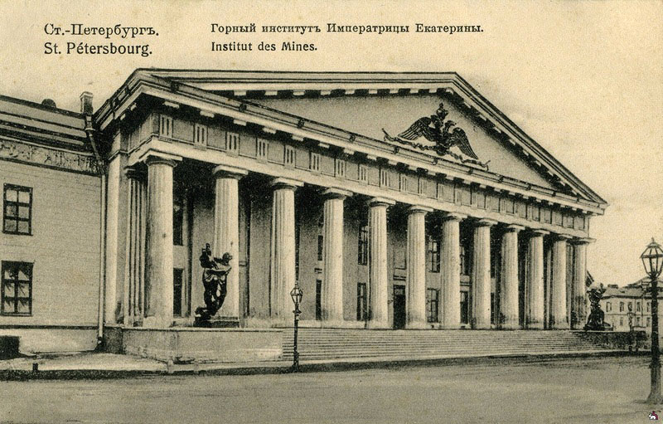
Родился в помещичьей семье, в Симбирске, отец прапорщик Михаил Петрович Языков ( ), мать Екатерина Александровна Ермолова. На 12-м году был отдан в институт горных инженеров в Петербурге, а по окончании в нём курса поступил в инженерный корпус; но не чувствуя призвания к занятиям математикой и увлекаясь поэзией, решил, по совету профессора словесности в Дерптском университете, известного литератора А. Ф. Воейкова, перейти в этот университет (1820). В 1819 году дебютировал в печати (на страницах «Соревнователя просвещения и благотворения»).

Slide 32

Осенью 1819 года Николай Михайлович уехал в Языково, где занялся подготовкой к поступлению в университет. В 1822 году Языков поступил в Дерптский университет, где дополнительно занимался с учителями латинским и греческим языками. Его захватила идея самообразования, воспитания в себе поэта-творца. В петербургских журналах все чаще появляются его стихи: "Песня короля Региера", "Моя родина", "Языкову А.М., при посвящении ему тетради стихов моих", "Чужбина ", "Мое уединение", "Прошу стихи мои простить!..", "Песнь Баяна", "Услад", "Евпатий" и другие стихотворения и элегии. Он пишет студенческие песни, которые имеют огромную популярность, хотя сам поэт не принимает их всерьез.

Slide 33
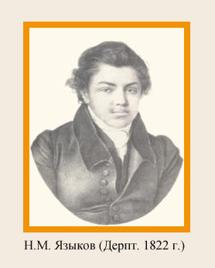

Летом 1829 года был написан известный "Пловец" Языкова, опубликованный в альманахе Максимовича.
В 1832 году вышли из печати два номера "Европейца", в которых были помещены пять стихотворений Языкова и среди них "Ау!" - один из его шедевров.

Slide 34
Постепенно подбирались к Языкову недуги, медики предписали поэту путешествие на воды. 28 июня 1838 года вместе с П. Киреевским он выехал в Мариенбад. В конце сентября переехал в Ганау, где вместе с братом, П.М. Языковым, занимался переводами с русского на немецкий. Они перевели очерк Дениса Давыдова "Тильзит", письмо Жуковского о "Мадонне" Рафаэля, "К морю", "Узник" и другие стихотворения А.С. Пушкина, несколько стихотворений Языкова. Летом Николай Михайлович начал писать и свои стихи. В Москву Языков приехал в последних числах июля 1940 года. В Москве вышла книга "56 стихотворений Н.М. Языкова", составленная Валуевым, а позже сам поэт подготовил к изданию сборник "Новые стихотворения", написанные в 1834-1844 годах. Здоровье Языкова ухудшается. Он проходит еще один курс водолечения в Москве, но силы его уходят, 26 декабря 1846 года поэт скончался

Slide 35
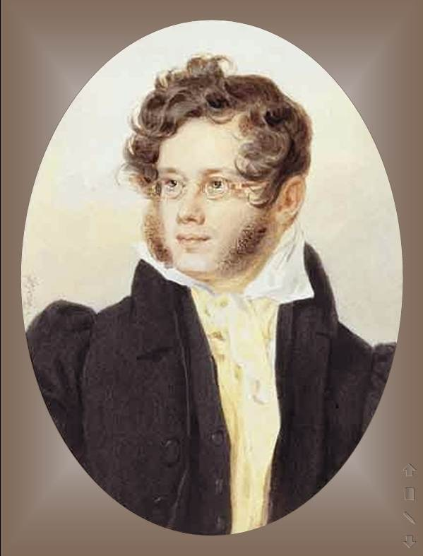
Пётр Андреевич Вяземский
В нем собралось обилие необыкновенное всех качеств: ум, остроумие, наблюдательность, неожиданность выводов, чувство, веселость и даже грусть… Н.В. Гоголь
(1792 – 1878)

Slide 36
Петр Андреевич Вяземский родился в богатой аристократической семье. Его отец, князь Андрей Иванович Вяземский готовил своего сына к серьезной государственной деятельности, поэтому дал мальчику блестящее образование: он обучался в петербургском иезуитском пансионе, при Педагогическом институте, в последствии, после его переезда в Москву для чтения лекций молодому человеку в дом Вяземских приглашались профессора Московского университета.
После смерти А.И. Вяземского воспитанием, образованием юноши занимался его близкий родственник известный литератор и историк Н.М. Карамзин. Именно Н.М. Карамзин вводит П.А. Вяземского в круг прогрессивно настроенных литераторов, ратующих за то, чтобы русская литература обрела европейский статус. Вяземский увлекался идеями французского Просвещения, его кумиром был великий Вольтер. В своем раннем творчестве Вяземский отдал дань «легкой» поэзии. В этот период он активно разрабатывает сатирические жанры, излюбленным из которых был жанр эпиграммы.

Slide 37
События Отечественной войны 1812 года, в которой он принимал участие, только укрепили его представления о необходимости изменений в государственном устройстве. Вместе с группой молодых вольнодумцев Вяземский составил записку императору, в которой отстаивалась мысль о необходимости освобождения крестьян от крепостной зависимости. Реакция последовала незамедлительно: Вяземский был уволен с военной службы и находился в опале почти десять лет. При этом он не разделял тактики декабристов, поэтому не был членом тайного общества. Однако после разгрома декабристского движения, казни пятерых заговорщиков и высылки сотен участников заговора на каторжные работы и в ссылку Вяземский в письме своей жене писал: «для меня Россия теперь опоганена, окровавлена: мне в ней душно, нестерпимо. <…> я не могу, не хочу жить спокойно на лобном месте, на сцене казни!» В годы опалы Вяземский активно занимается художественным творчеством, пишет критические статьи о современной литературе.

Slide 38
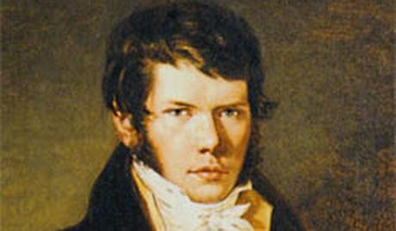
Вскоре о Вяземском заговорили как об одном из теоретиков и практиков русского романтизма. Наиболее часто в этот период он обращается к жанру послания, который позволял молодому поэту сочетать, казалось бы, несочетаемое: высокий слог, исполненный поэтических штампов, и намеренно сниженную бытовую, почти разговорную манеру. Лучшие журналы России считают за честь поместить на своих страницах сочинения князя Вяземского.

Slide 39
Для поэзии Вяземского характерен перевес мысли над чувством, что, по его мнению, искупало погрешности в отделке стиха. Его творчество пронизывают вольнолюбивые мотивы («Петербург» (1818 – 1819), в стихотворении «Русский бог» (1828) появляются сатирические мотивы. Он обращался к стихотворным путевым очеркам, дорожным хроникам. Эти жанры привлекали поэта неторопливой манерой описания, характерными разговорными интонациями. Яркими примерами подобных произведений, где Вяземскому удалось достичь сочетания точных описаний быта и заключений, исполненных философского смысла, тонкого лиризма и эпической глубины, острых сатирических замечаний и вольнолюбивых идей, по праву считаются такие стихотворения, как «Станция» (1825), «Коляска» (1826), «Зимние карикатуры» (1828). В стихотворении «Прощание с халатом» (1817) лирический герой предпочитает погрузиться в свой личный мир, поскольку только там он может обрести покой и гармонию. Вяземский стремился к слиянию гражданской и личной тем в поэзии, к устранению перегородок между ними. В большей степени этого удалось достичь в жанре элегии. Трагическое ощущение одиночества переполняет его поздние стихотворения.
Князь Петр Андреевич Вяземский умер в Баден-Бадене 86-ти лет, он похоронен в Петербурге на кладбище Александро-Невской лавры близ могил Карамзина и Жуковского.

Slide 40
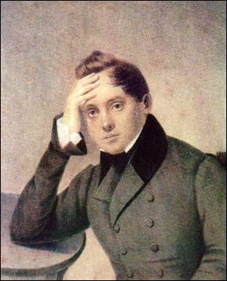
Евгений Абрамович Баратынский
1800 - 1844
Гармония его стихов, свежесть слога, живость и точность выражения должны поразить всякого хотя несколько одаренного вкусом и чувством. А.С. Пушкин

Slide 41
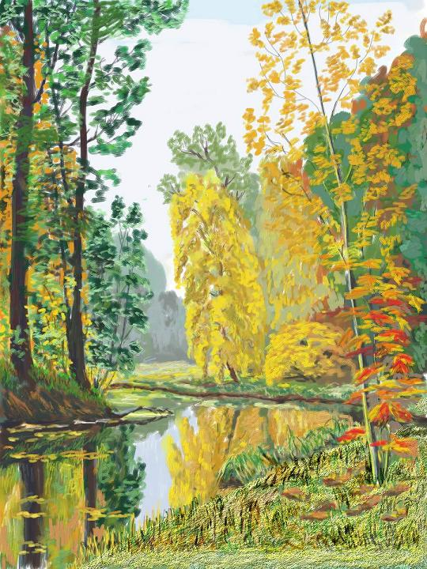
Боратынский родился 19 февраля (2 марта) 1800 года в отцовской усадьбе Мара под Тамбовом. Его отец, был выходцем из старинного польского рода, мать – фрейлиной императрицы Марии Федоровны. Под руководством итальянского гувернера родители дали своему сыну замечательное образование. С детства мальчик уже знал французский, итальянский, немецкий и русский языки настолько хорошо, что мог самостоятельно читать, а к восьми годам свободно писал письма на этих языках.

Slide 42
В 1812 году Баратынский был зачислен в Петербургский Пажеский корпус. Воспитанный на традициях романтической литературы, мальчик мечтал о захватывающих приключениях и опасностях, представлял себя отважным пиратом, благородным разбойником. В корпусе царила совершенно иная атмосфера – муштра, зубрежка, казенщина… Вместе со своими друзьями Евгений создает «Общество мстителей». Шалости членов «Общества мстителей» досаждали руководству корпуса.
Однако одна из подобных шалостей возымела весьма серьезные последствия: один из «мстителей» похитил у своего отца крупную сумму денег и золотую табакерку. Результатом случившегося стало исключение Баратынского из Пажеского корпуса по личному распоряжению Александра I. Более того, Евгению Баратынскому воспрещалось служить где-либо, кроме как в армии, причем только в чине рядового.
.

Slide 43
В 1819 году в Петербурге Баратынский вступает рядовым в лейб-гвардии Егерский полк. Здесь он знакомится с известными поэтами-романтиками А.А. Дельвигом, В.К. Кюхельбекером, Н.И. Гнедичем, В.А. Жуковским, А.И. Одоевским, Ф.Н. Глинкой.В это же время в печати появляются первые произведения Е.А. Баратынского. Баратынский был известен своими оппозиционными взглядами и водил дружбу с политически неблагонадежными людьми. Но при этом Баратынский не стал декабристом, так как был противником тех способов изменения действительности, за которые ратовали члены тайных обществ. К тому же взгляды Баратынского на назначение поэзии разительно отличались от взглядов декабристов

Slide 44
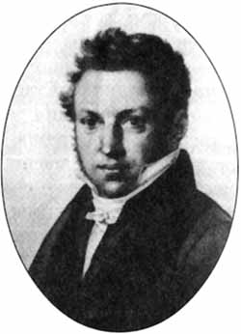
В 1827 году выходит первый сборник стихов Е.А. Баратынского, который получает весьма лестные отзывы. Своеобразие творчества Е.А. Баратынского А.С. Пушкин, высоко ценивший поэтический талант Е.А. Баратынского, удивительно точно уловил суть его дарования. В ранней лирике Баратынского сильны эпикурейские мотивы: поэт воспевает земные радости, призывает наслаждаться каждой минутой своей жизни.
Но с этими мотивами переплетаются серьезные размышления о сущности бытия, подлинном предназначении человека. Современники неслучайно называли Баратынского «задумчивым проказником». Излюбленный жанр ранней лирики поэта - любовная элегия. В творчестве Баратынского жанр любовной элегии существенно изменяется.В любовных элегиях Баратынского речь идет не о любви, а об ее отсутствии. В элегиях Баратынский стремится не только осмыслить психологическое состояние человека, но и выйти на уровень философского постижения законов бытия.

Slide 45
Е.А. Баратынский, как и многие его современники поэты-романтики, отдал дань жанру поэмы. Романтические поэмы Баратынского «Эда», «Бал», «Цыганка» вызывали восторженные отклики и читателей, и собратьев по перу. Последней книгой Баратынского стал сборник стихотворений «Сумерки» (1842). Этот сборник открывает стихотворение «Последний поэт» (1835), которое нередко называют творческим манифестом Баратынского. Центральным конфликтом этого стихотворения становится конфликт между поэтом и временем Важнейшей проблемой, к которой Баратынский обращался на протяжении всего своего творчества, была проблема судьбы человека, который обречен на неминуемую смерть.

Slide 46
В 1843 году Баратынский отправляется во Францию, где знакомится с известными деятелями европейской культуры. Огромный след в его душе оставляет сближение с представителями русской политической эмиграции, среди которых были Н. Огарев, Н. Тургенев, И. Головин. Общение с этим кругом благотворно влияет на душевное состояние поэта, он строит оптимистичные планы на будущее. Но этим планам не суждено было сбыться. В 1844 году Баратынский приезжает в Неаполь, где заболевает и скоропостижно умирает. Его тело было перевезено в Петербург. На похоронах поэта присутствовало всего несколько ближайших друзей. Газеты и журналы того времени практически никак не отозвались на это печальное событие.

